Slide 1






Paydaş
Gelişim ve Dönüşüm Buluşması
13-14 ARALIK 2025
His Federasyonu-Ankara

Slide 2
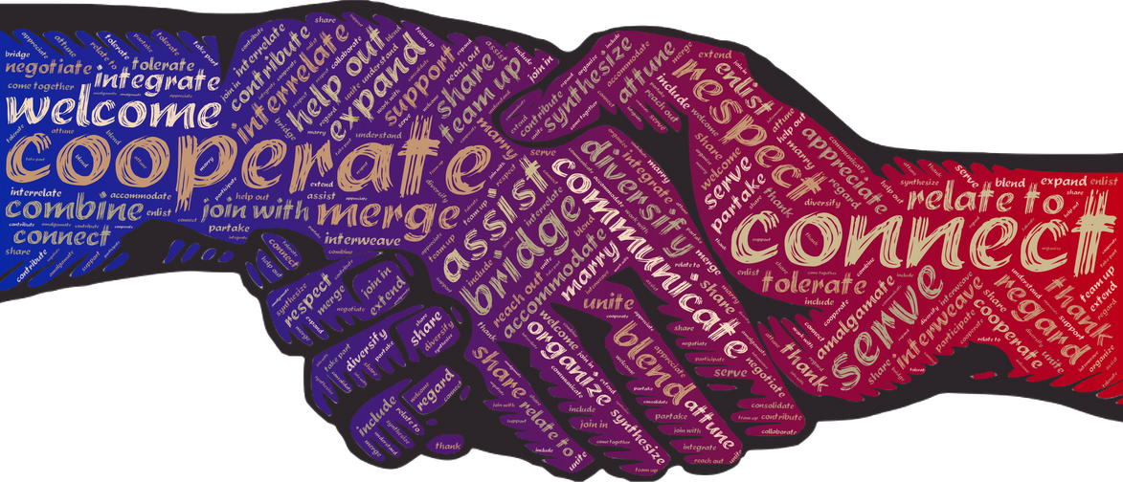
Nurcan YILMAZ
Eğitim: Makine Yüksek Mühendisliği
İş Sağlığı ve Güvenliği Uzmanlığı
ICF Ünvanlı Kariyer Koçu, Takım ve Grup Koçu
BAKKA İleri Girişimci Mentörlüğü
BAKKA Sosyal Girişimcilik
Proje Döngüsü Yönetimi Eğitimleri
İŞ: 2012 den beri İŞKUR’da İş ve Meslek Danışmanı
İŞKUR KAMPÜS’te Kariyer Danışmanlığı
Öncesinde Yüksek Lisans eğitim döneminde Makine Mühendisliği Bölümü’nde Araştırma Görevliliği (2 yıl)
Gönüllü Çalışmalar:
2024 yılından beri Paydaş Derneği’nin gönüllüsü olarak Proje hazırlama,
Habitat Derneği İnternetle Hayat Kolay ve Tasarım Odaklı Düşünme Eğitmenliği
Habitat Derneği Solve For Tomorrows Gönüllü Mentörü (3D)
Geleceği Kuran Kadınlarda Gönüllü Kariyer Mentörü (2D)
Step Up Coaching Programında Gönüllü Koç (2D)
TANIŞALIM

Slide 3

Genel Bakış
Konu Başlıkları
Paydaş Yol Haritası
Paydaş Kurumsal Kapasite
Geliştirme
Paydaş Kilometre Taşları
Paydaş BM Üyelik Hedefi
Sonuç

Slide 4
Genel Bakış
Paydaş Eğitim Kültür Sanat Derneği, Zonguldak’ta gençlerin eğitim, istihdam, kültür ve toplumsal katılım alanlarında güçlenmesini hedefleyen; yenilikçi, kapsayıcı ve bölgesel kalkınmaya katkı sunan bir sivil toplum kuruluşudur.
Kömürden yenilenebilir enerjiye geçiş sürecinde şehrin ihtiyaçlarını merkeze alan dernek, gençlerin dijital ve yeşil becerilerini geliştirmeye, mesleki yönelimlerini desteklemeye ve demokratik katılımlarını artırmaya yönelik projeler tasarlamaktadır.

Slide 5
01
PAYDAŞ
YOL HARİTASI
Paydaş Derneği Erasmus alanında güçlü Uluslarası networku, proje hazırlama kapasitesi, yaygınlaştırma faaliyetlerinde 11 yıllık deneyimi, ekibi ve organizasyon becerisi ile ön plana çıkmaktadır.
2025 yılında Dernek bu güçlü yanlarını vurgulamayı hedeflemiştir.

Slide 6

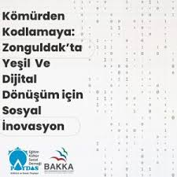
02
Paydaş Kurumsal Kapasite Geliştirme
Batı Karadeniz Kalkınma Ajansı 2024 Yılı Mesleki Gelişime Yönelik Teknik Destek Programı kapsamında Projemiz desteklenerek Sosyal Etkimizi Yönetmeye, Kurumsal Belgeleri Hazırlamaya yönelik Kurumda aktif görev alan yönetim ve gönüllü ekibimiz eğitim ve danışmanlık almıştır.

Slide 7



03
KİLOMETRE TAŞLARI
BAKKA TEKNİK DESTEK PROJESİ
PRODES PROJESİ
ERASMUS KA154 Projesi
BAKKA Sosyal Girişimcilik Mali Destek Programı
‘GENÇLİĞİN ENERJİSİ ENERJİNİN MERKEZİNDE’ Projesi ile Kurumsal İşbirliği, Gençlik Katılımını artırma, sosyal etkimizi artırmak hedeflenmektedir.
YOUTH ENERGY HUB ile Projemizi Uluslararası Bağlama taşımak hedeflenmektedir.
Derneğin Kurumsal Kapasitesisini güçlendirme
İnsan Kaynakları Kapasitesini Güçlendirme
Yerelde Kurumsal İşbirliklerini geliştirererk bunu Uluslararası Bağlama Taşıma
'Enerji Bizde, Gelecek Bizimle' Projesi ile Erasmus KA154 Projesini yaygınlaştırma hedeflenmektedir. Ayrıca Proje ortaklarımız ile yerel işbirliğini güçlendirme hedeflenmektedir.
Dernek kadın emeğinin görünür olması, yerelde sosyal etkisini güçlendirme ve yaygınlaştırma faaliyetleri için fiziksel mekan sahibi olmayı hedeflemektedir.

Slide 8



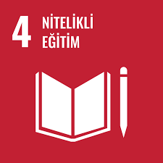

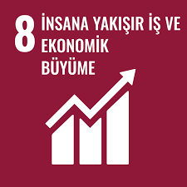
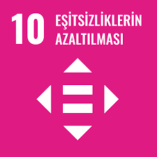



04
BİRLEŞMİŞ MİLLETLER VE
PAYDAŞ DERNEĞİ

Slide 9
1- A. UN Global Compact – SDG Taahhüt Platformu (Kurumsal Üyelik)
STK'ların da başvurabildiği en etkili BM mekanizmasıdır.
Dernek ne kazanır?
Resmi olarak “BM Küresel İlkeler Sözleşmesi İmzacısı” olur.
SKH raporlamasına dahil olur.
Uluslararası görünürlük kazanır.
Sürdürülebilirlik projelerini dünyaya duyurur.
Şartları:
Yıllık katılım raporu
İnsan hakları–çevre–şeffaflık ilkeleri taahhüdü
Küçük STK’lar için düşük üyelik ücreti

Slide 10
B. UN SDSN – Sürdürülebilir Kalkınma Çözümleri Ağı (Üyelik Başvurusu)
Türkiye’de SDSN Türkiye (Boğaziçi Üniversitesi koordinasyonunda) vardır.
Ne sağlar?
SKH odaklı projeler için uluslararası ortaklık
Üniversiteler ve STK’larla işbirliği
Derneğin Youth Energy Hub ve PRODES çalışmalarının SDG modeli olarak tanınması

Slide 11
C. UN ECOSOC Consultative Status (Danışman STK Statüsü)
BM ile en resmi ilişki biçimidir. STK'lar:
BM toplantılarına katılabilir
Yazılı görüş sunabilir
Sürdürülebilir kalkınma raporlamasına dahil olur
Bu statü daha uzun ve resmi bir süreçtir (1–2 yıl).
Ancak derneğin hedefi uzun vadede BM tanınırlığı ise en prestijli statüdür.

Slide 12

C. UN ECOSOC Consultative Status (Danışman STK Statüsü)
BM ile en resmi ilişki biçimidir. STK'lar:
BM toplantılarına katılabilir
Yazılı görüş sunabilir
Sürdürülebilir kalkınma raporlamasına dahil olur.
Bu statü daha uzun ve resmi bir süreçtir (1–2 yıl).
Ancak derneğin hedefi uzun vadede BM tanınırlığı ise en prestijli statüdür.

Slide 13

D. UN Youth Envoy – Youth 2030 Partnerlik Platformu
Gençlik çalışanı STK’lar için özel ağ.
Paydaş Derneği, Youth Energy Hub projesi nedeniyle:
BM Gençlik Stratejisi’ne katkı veren kuruluş
Gençlik enerji ve iklim alanında iyi uygulama örneği
olarak konumlanabilir.

Slide 14
E. UNDP Türkiye / Yerel Sürdürülebilirlik Ağları
Dernek, UNDP Türkiye ile “stakeholder partner” olarak:
Yerel SGH çalıştaylarına
Yeşil dönüşüm programlarına
Gençlik ve enerji temalı projelere dahil olabilir.

Slide 15

📌 Paydaş Eğitim Kültür Sanat Derneği, yerelde yürüttüğü enerji, gençlik ve beceri geliştirme çalışmalarını uluslararası düzeyde iyi uygulama modeline dönüştürerek;
🌍 Sürdürülebilir Kalkınma Hedefleri ile uyumlu, 🏛️ ILO ve Birleşmiş Milletler nezdinde tanınan, 🤝 etki odaklı bir sivil toplum aktörü olmayı hedeflemektedir.
Dernek; gençler ve kadınlar için 💼 nitelikli çalışma, ⚙️ insana yakışır iş, 📚 geleceğin becerileri, 🌱 yeşil ve dijital dönüşüm alanlarında yenilikçi, kapsayıcı ve sürdürülebilir programlar geliştirmeyi stratejik vizyonunun temel unsuru olarak kabul eder.
SONUÇ

Slide 16



Nurcan YILMAZ
Paydaş Derneği
Stratejik Planlama
Koordinatörü
sogreenproject@gmail.com
(531) 965 48 06

